Slide 1
9.Vyhľadávacie algoritmy
Adrián Mindek
2021

Slide 2
Obsah prezentácie
Vyhľadávanie
Asymptonická zložitosť
Sekvenčné vyhľadávanie
Binárne vyhľadávanie
Samostatná úloha

Slide 3
Vyhľadávanie
Jedná sa o základnú operáciu pri práci s väčším objemom dát.
Podľa dát ktoré sa líšia usporiadaním, zložitosťou (rôzne prvky), veľkosťou, vyberáme vhodný spôsob (algoritmus) ako budeme v dátach vyhľadávať.
Algoritmy vyhľadávania môžeme deliť do nasledujúcich skupín:
Sekvenčné vyhľadávanie
Vyhľadávanie v usporiadaných zoznamoch (resp. poliach)
Vyhľadávanie v rekurzívnych štruktúrach (Stromy, Binárne stromy)

Slide 4
Asymptonická zložitosť (Výpočtová zložitosť)
Vyjadruje ako je algoritmus rýchly vzhľadom k množstvu vstupných dát.
Má dve základné miery – časovú a pamäťovú zložitosť.
Keď hovoríme o optimalizácii algoritmu, tak myslíme tým úpravu jednej z týchto dvoch mier.
Algoritmus môže byť veľmi jednoduchý na pochopenie ale jeho prevedenie môže mať obrovskú výpočtovú zložitosť.
V jednoduchosti teda pod pojmom výpočtová zložitosť rozumieme: odhad času a pamäti za akú bude algoritmus vykonaný.
Amortizovaná zložitosť - Označuje časovú zložitosť algoritmu v sekvencii najhorších vstupných dát. (Prvky v poli budú zoradené presne naopak ako by mali)

Slide 5

Asymptonická zložitosť (Výpočtová zložitosť) - označenie
Označenie výpočtovej zložitosti je tzv. O() notácia. (napr. O(n), O(n^2), O(n * log(n) )
Pri asymptonickej zložitosti neberieme do úvahy rozdielnu rýchlosť počítačov. A teda neberieme konštantu zrýchlenia do úvahy.
O(n) je pre nás teda rovnako zložitý ako O(2n) – druhý algoritmus by nám stačilo pustiť na rovnakom stroji a nepoznáme rozdiel.
Pri O(n) a O(n^2) nám to však nepomôže pretože 2-násobný počet vstupných dát bude pri druhej zložitosti trvať 4* toľko času a 10- krát viac vstupných dát bude trvať 100 násobne dlhšie.
Výpočtová zložitosť zoradená od najmänšej po najväčšiu.

Slide 6
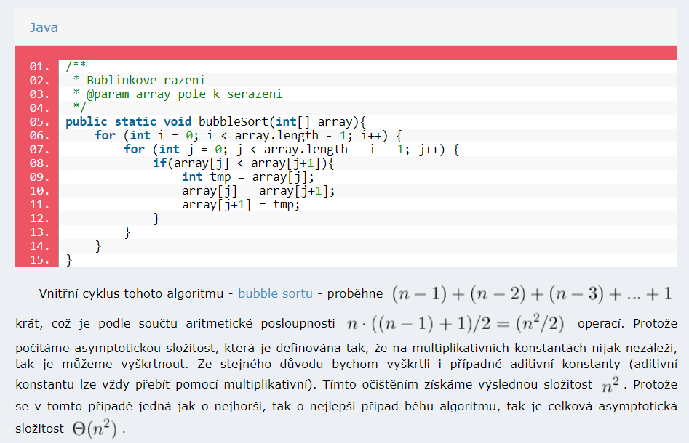
Príklad výpočtu asymptonickej algoritmu.

Slide 7
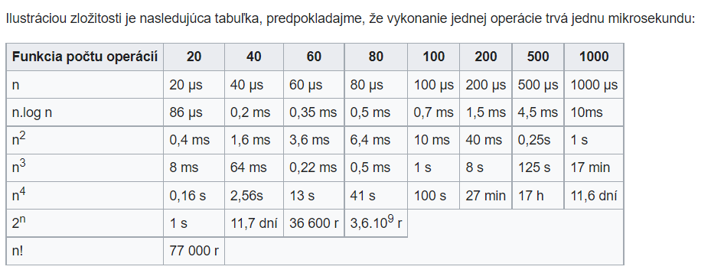
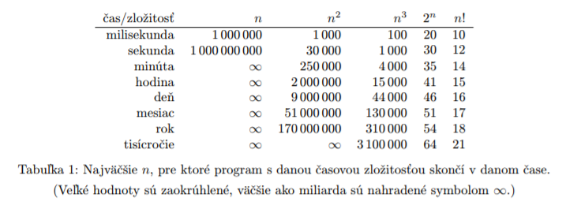
Z uvedenej tabuľky vidno, že aj keby sme rýchlosť operácii zväčšili 1000x, posledný algoritmus by bol tak či tak neriešiteľný v rozumnom čase a predposledný pre väčšie n tiež.
Tú istú úlohu možno väčšinou riešiť rôznymi algoritmami s rozličnou výpočtovou zložitosťou. Napríklad triedenie sa dá jednoducho implementovať s výpočtovou zložitosťou n², ale existujú aj algoritmy triedenia so zložitosťou n.log n.

Slide 8
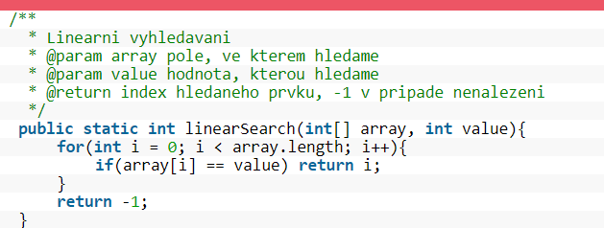
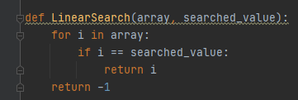
Vyhľadávacie algoritmy – Sekvenčné vyhľadávanie (Linear Search)
Najjednoduchší spôsob vyhľadávania.
Prehľadávame prvky jeden za druhým (od indexu 0 po posledný n-1 index), až kým nenájdeme/nájdeme požadovaný prvok.
Prvky môžu byť ľubovoľného typu – nehrá to rolu.
Zložitosť: O(n), kde n je počet prvkov ktoré prehliadame.
Zvyčajne algoritmus vracia -1 ak prvok nenašiel v poli.
Je nám jedno či prvky sú usporiadané alebo nie.

Slide 9
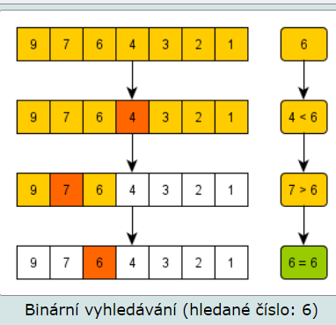
Vyhľadávacie algoritmy – Binárne vyhľadávanie (Binnary Search)
Pri usporiadaných zoznamoch dokážeme zložitosť výrazne znížiť.
Zložitosť je: O(log2n)
Princíp: Máme zoradené pole (p) a hľadáme v ňom nejaký prvok (i). V každom kroku zvolíme prostredný prvok z poľa p a porovnáme prvok z prostriedku s prvkom i. Ak sa rovnajúˇ, tak sme našli náš hľadaný prvok ak je to číslo menšie tak je jasné, že hľadaný prvok je v ľavej časti. Ak je väčšie tak v pravej časti. Binárne vyhľadávanie teda môžeme zavolať opäť na tú časť poľa v ktorej sa nachádza tento prvok. A teda vždy pole zmenšujeme o polovicu veľkosti dokým prvok v poli nájdeme/nenájdeme.

Slide 10
Úloha – Binárne vyhľadávanie (5b)
Naprogramujte Algoritmus binárneho vyhľadávania z predchádzajúceho príkladu.
V podstate môžete pristupovať k tomuto algoritmu 2ma spôsobmi: iteračne alebo rekurzívne
Program bude obsahovať generátor poľa o veľkosti N v ktorom budú už zoradené prvky. Niektoré prvky môže generátor preskočiť náhodne.
Veľkosť N je maximálna veľkosť, ak by generátor vygeneroval všetky prvky od 0 až do N. Výsledná veľkosť môže byť však mänšia
Teda pri generovaní poľa/zoznamu o veľkosti 25 prvkov môže generované pole vyzerať napr. takto: [1,2,5,8,12,13,19,20,21,25]

Slide 11

Ďakujem za pozornosť

